Slide 1
ΠΛΗΡΟΦΟΡΙΑΚΟ ΣΥΣΤΗΜΑ ΓΙΑ ΤΗ ΒΕΛΤΙΩΣΗ ΤΗΣ ΔΙΑΔΙΚΑΣΙΑΣ ΠΑΡΑΛΑΒΗΣ ΠΑΝΕΠΙΣΤΗΜΙΑΚΩΝ ΣΥΓΓΡΑΜΜΑΤΩΝ
Εφαρμοσμένα και Προηγμένα Πληροφοριακά Συστήματα
ΘΕΟΤΟΚΑΤΟΥ ΣΟΦΙΑ ΑΜ: 1071111
ΠΑΠΑΣΠΥΡΟΥ ΑΡΙΣΤΕΑ ΑΜ: 1070739
ΧΡΙΣΤΟΠΟΥΛΟΥ ΚΛΕΙΩ ΑΜ: 1070927

Slide 2
ΠΕΡΙΓΡΑΦΗ ΙΔΕΑΣ
Δημιουργία μιας εξελιγμένης και εύχρηστης εφαρμογής μέσω της οποίας θα πραγματοποιείται καθορισμός ραντεβού με το αντίστοιχο βιβλιοπωλείο για την παραλαβή συγγραμμάτων.
Το σύστημα θα εξασφαλίζει την προσαρμογή του ωραρίου διανομής στο ωρολόγιο πρόγραμμα σπουδών των φοιτητών.
Θα προβλέπεται κατ’ οίκον παράδοση συγγραμμάτων σε φοιτητές ΑΜΕΑ.

Slide 3
ΣΚΟΠΟΣ ΚΑΙ ΧΡΗΣΙΜΟΤΗΤΑ ΕΦΑΡΜΟΓΗΣ
Η μείωση του χρόνου αναμονής αλλά και η άμεση απόκτηση των βιβλίων από τους φοιτητές.
Μέσω της προσαρμογής του συστήματος στο πρόγραμμα σπουδών, ο φοιτητής θα διαχειρίζεται το χρόνο του με μεγαλύτερη ευελιξία.
Ο σημαντικότερος στόχος της εφαρμογής είναι να αποβεί χρήσιμη και για άτομα με ειδικές ανάγκες.

Slide 4
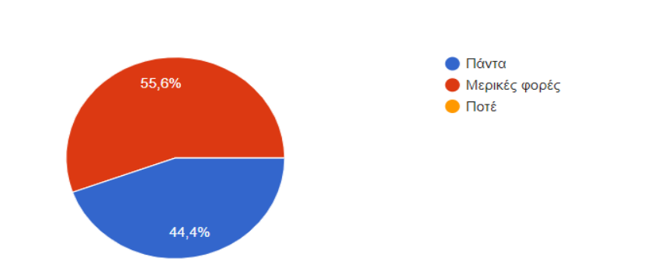
ΕΡΕΥΝΑ ΓΙΑ ΤΗ ΧΡΗΣΙΜΟΤΗΤΑ ΤΟΥ ΠΛΗΡΟΦΟΡΙΑΚΟΥ ΣΥΣΤΗΜΑΤΟΣ
Συμπεράσματα έπειτα από 27 απαντήσεις :
55,6% των φοιτητών έχουν περιμένει στην ούρα μερικές φορές για την παραλαβή των συγγραμμάτων τους.
44,4% των φοιτητών πάντα περιμένουν στην ούρα για την παραλαβή των συγγραμμάτων τους.

Slide 5
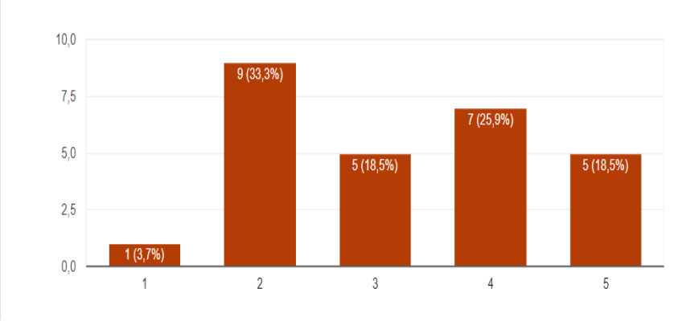
ΕΡΕΥΝΑ ΓΙΑ ΤΗ ΧΡΗΣΙΜΟΤΗΤΑ ΤΟΥ ΠΛΗΡΟΦΟΡΙΑΚΟΥ ΣΥΣΤΗΜΑΤΟΣ
Με κλίμακα δυσαρέσκειας από 1 μέχρι 5 :

Slide 6
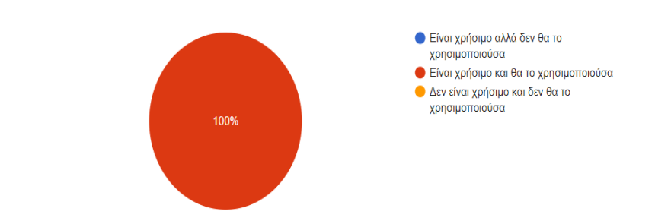
ΕΡΕΥΝΑ ΓΙΑ ΤΗ ΧΡΗΣΙΜΟΤΗΤΑ ΤΟΥ ΠΛΗΡΟΦΟΡΙΑΚΟΥ ΣΥΣΤΗΜΑΤΟΣ
100% των φοιτητών απάντησαν ότι το πληροφοριακό σύστημα τους φάνηκε χρήσιμο και θα το χρησιμοποιούσαν.
19 από τους 27 συμμετέχοντες της έρευνας είναι φοιτητές που σπουδάζουν στην πόλη της Πάτρας και ήταν και αυτοί που δήλωσαν πιο δυσαρεστημένοι με την τωρινή κατάσταση.

Slide 7
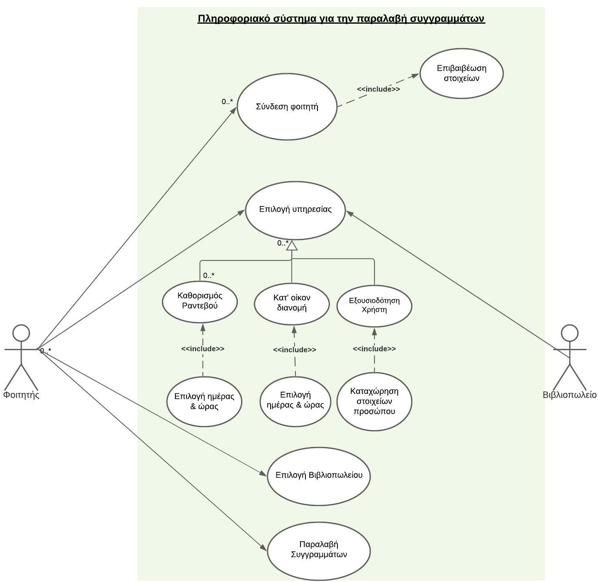
ΔΙΑΓΡΑΜΜΑ ΠΕΡΙΠΤΩΣΕΩΝ ΧΡΗΣΗΣ

Slide 8
ΑΝΑΛΥΣΗ ΑΠΑΙΤΗΣΕΩΝ
Λειτουργικές Απαιτήσεις:
Δυνατότητα παραλαβής σε προκαθορισμένο χρόνο
Δυνατότητα επικοινωνίας με το βιβλιοπωλείο
Δυνατότητα αποστολής βιβλίων
Μη Λειτουργικές Απαιτήσεις:
Τα δεδομένα πρέπει να αποθηκεύονται σε βάσεις δεδομένων, ώστε να αποφευχθεί η απώλεια πληροφοριών.
Το σύστημα θα πρέπει να είναι σε θέση να επικοινωνεί και να αλληλεπιδρά με το σύστημα Εύδοξος.
Τα στοιχεία των φοιτητών θα ‘’περνούν’’ αυτόματα από τον Εύδοξο στο σύστημα αφού θα κάνουν σύνδεση με τους πανεπιστημιακούς κωδικούς τους.

Slide 9
ΑΝΑΛΥΣΗ ΑΠΑΙΤΗΣΕΩΝ
Λειτουργικότητα:
Οι αρμόδιοι του συστήματος θα πρέπει να κάνουν update τις μέρες που θα σταματάει το βιβλιοπωλείο τις διανομές συγγραμμάτων.
Το σύστημα να αποθηκεύει τα στοιχεία των φοιτητών.
Ασφάλεια:
Προστασία προσωπικών δεδομένων των φοιτητών.
Εξασφάλιση Ποιότητας:
Το σύστημα θα πρέπει να είναι σε θέση να ανιχνεύει τα προβλήματα που θα δημιουργούνται και να τα λύνει άμεσα.
Ευχρηστία:
Το σύστημα να χρησιμοποιείται εύκολα από τους χρήστες.

Slide 10
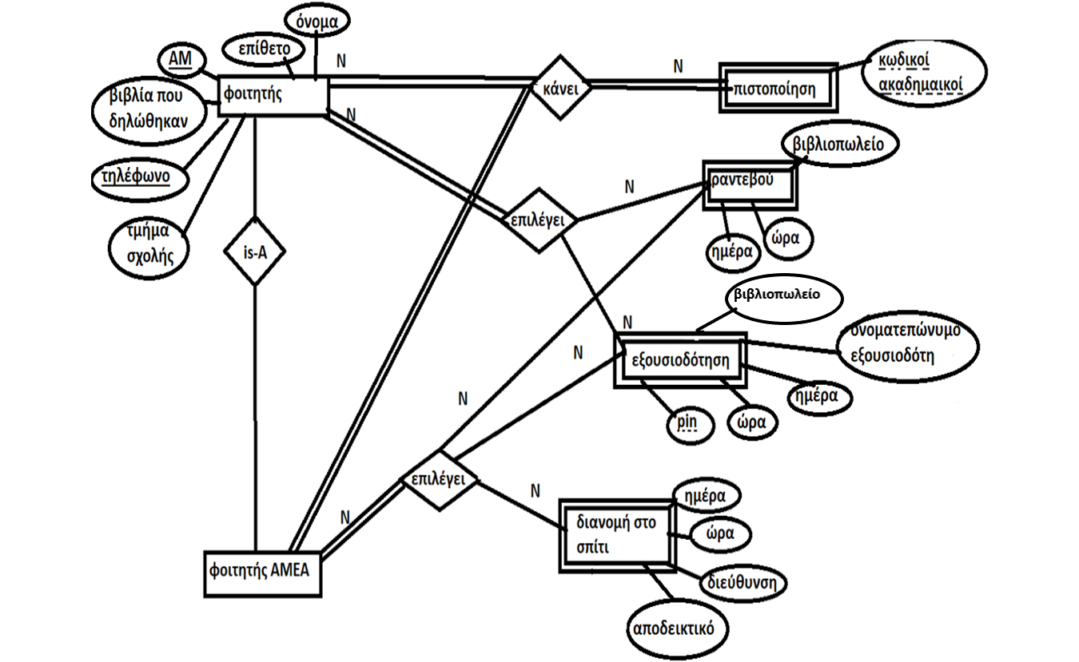
ΒΑΣΗ ΔΕΔΟΜΕΝΩΝ ΣΥΣΤΗΜΑΤΟΣ
ER

Slide 11
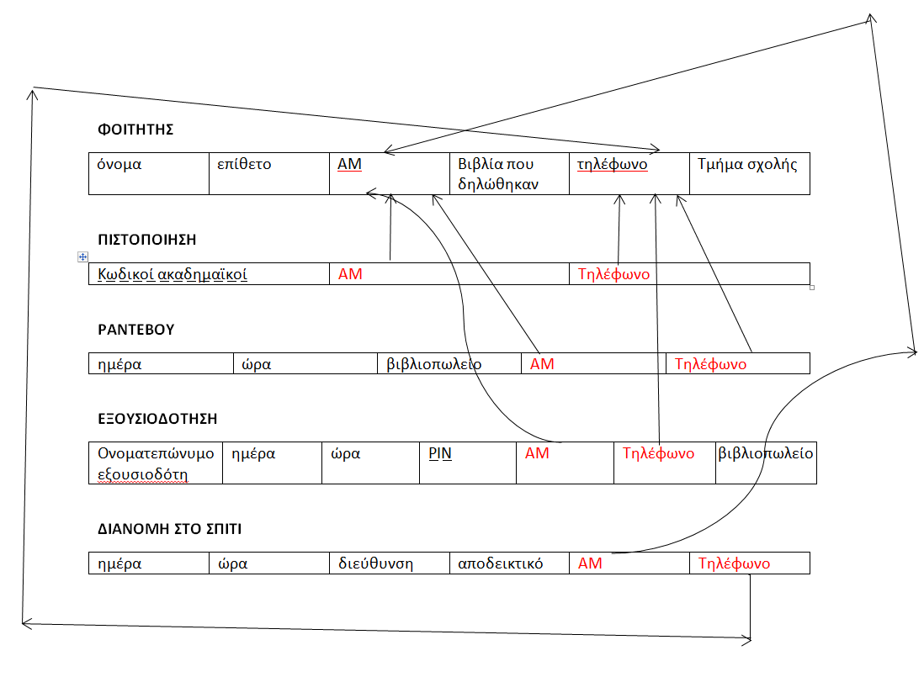
ΒΑΣΗ ΔΕΔΟΜΕΝΩΝ ΣΥΣΤΗΜΑΤΟΣ
ΣΧΕΣΙΑΚΟ ΔΙΑΓΡΑΜΜΑ

Slide 12
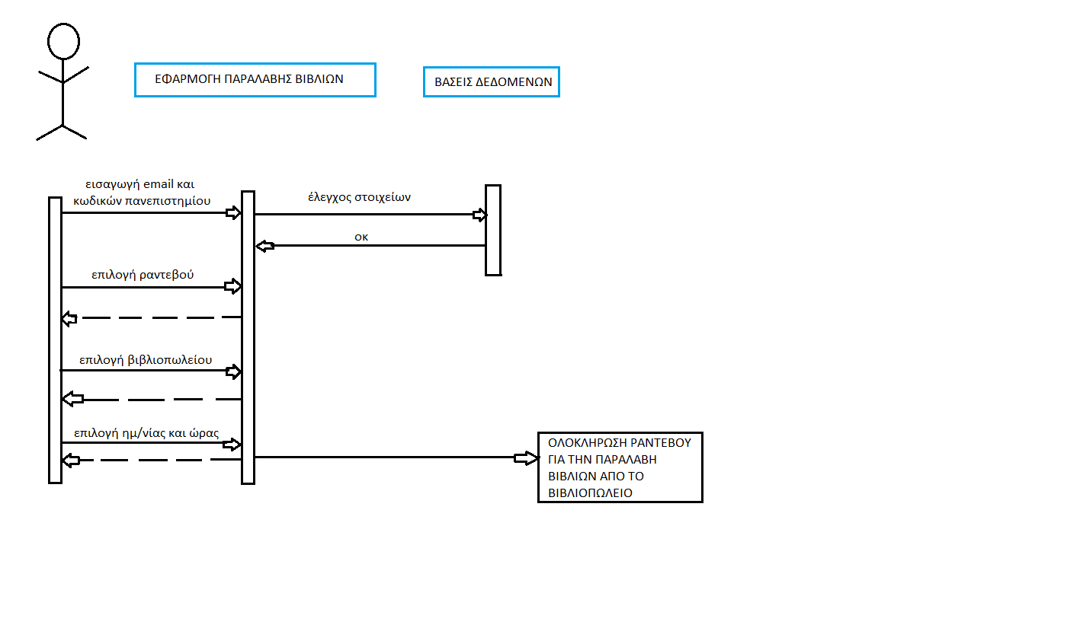
ΔΙΑΓΡΑΜΜΑΤΑ ΑΚΟΛΟΥΘΙΑΣ
Διάγραμμα ακολουθίας 1^{ου} τρόπου:
Παραλαβή των πανεπιστημιακών βιβλίων από τον ίδιο τον φοιτητή

Slide 13
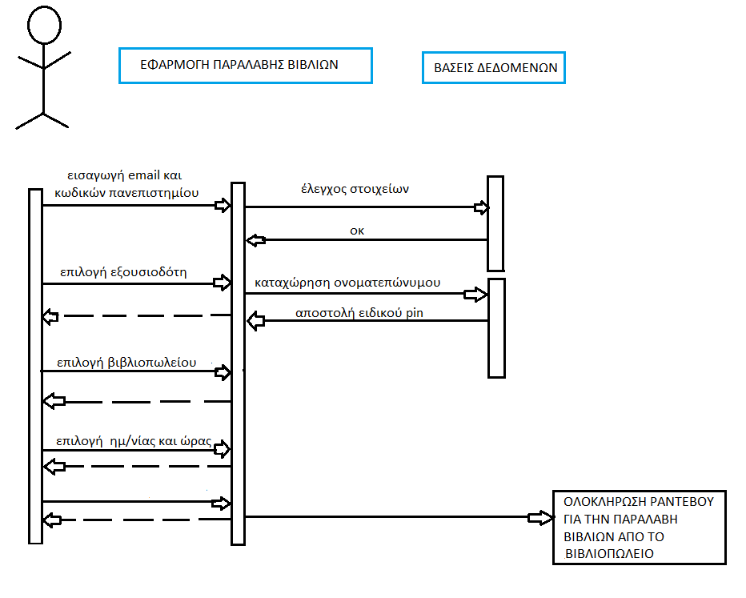
ΔΙΑΓΡΑΜΜΑΤΑ ΑΚΟΛΟΥΘΙΑΣ
Διάγραμμα ακολουθίας 2^{ου} τρόπου:
Παραλαβή βιβλίων μέσω εξουσιοδότησης

Slide 14
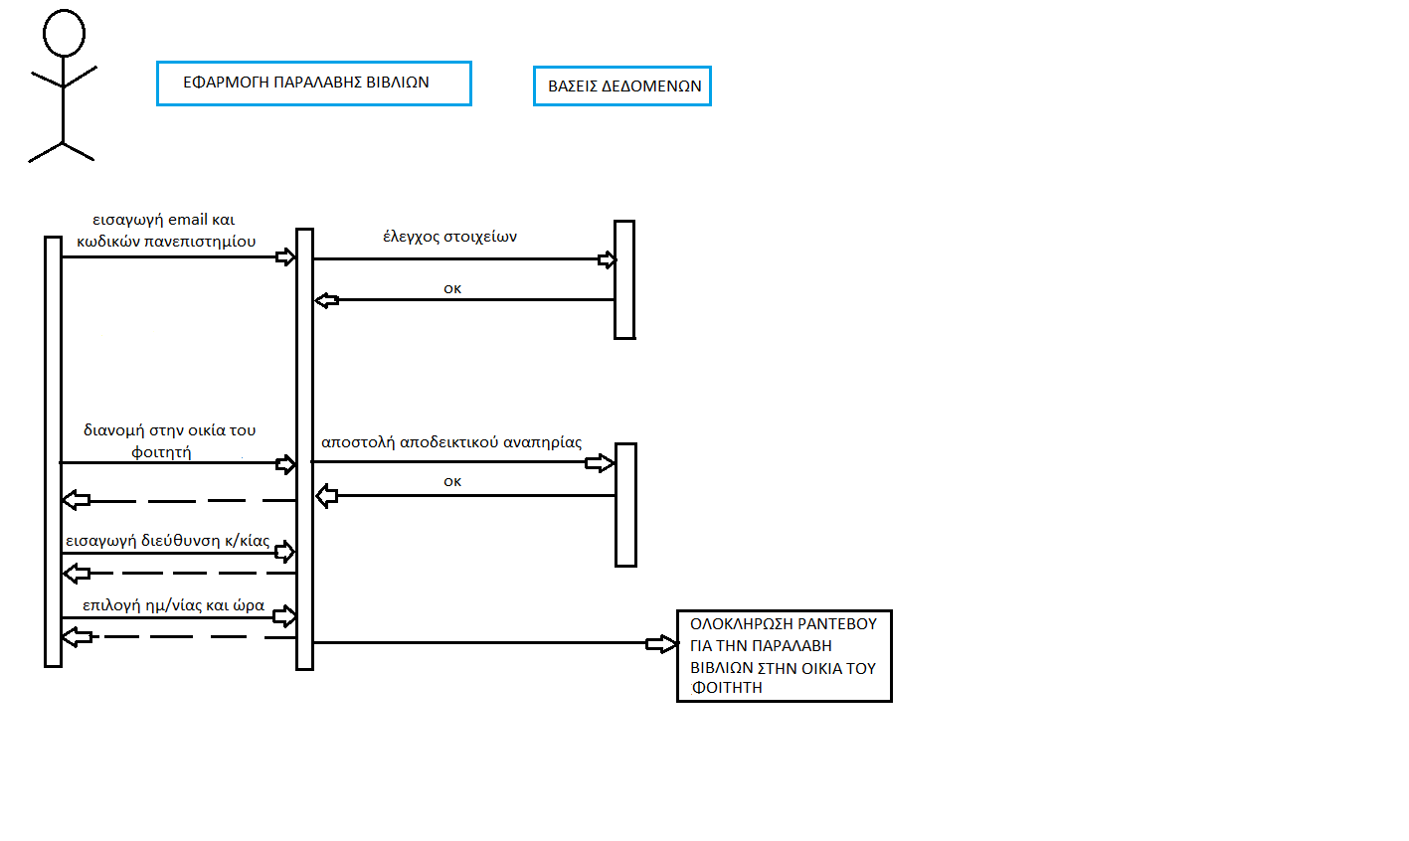
ΔΙΑΓΡΑΜΜΑΤΑ ΑΚΟΛΟΥΘΙΑΣ
Διάγραμμα ακολουθίας 3^{ου} τρόπου:
Διανομή πανεπιστημιακών βιβλίων στην οικία

Slide 15
ΚΟΣΤΟΣ – ΑΝΘΡΩΠΙΝΟ ΔΥΝΑΜΙΚΟ
Κόστος πληροφοριακού συστήματος : παράμετρος που αναφέρεται με την ευρύτερη έννοια σε απαιτούμενους πόρους και όχι αποκλειστικά σε χρήματα.
Ανθρώπινο δυναμικό για τη δημιουργία (προγραμματισμό), τη διαχείριση του πληροφοριακού συστήματος και την κατ’ οίκον διανομή των συγγραμμάτων.
Εκπαίδευση των υπαλλήλων των καταστημάτων παροχής συγγραμμάτων σχετικά με το τρόπο λειτουργίας του νέου πληροφοριακού συστήματος.
Παροχή σχετικής άδειας απ’ τον Εύδοξο για τη δυνατότητα διασύνδεσης του με το πληροφοριακό σύστημα.
Ενημέρωση των πανεπιστημιακών ιδρυμάτων και των φοιτητών σχετικά με το νέο τρόπο διανομής συγγραμμάτων.

Slide 16
ΕΥΧΑΡΙΣΤΟΥΜΕ ΠΟΛΥ ΓΙΑ ΤΗΝ ΠΡΟΣΟΧΗ ΣΑΣ!

